Slide 1
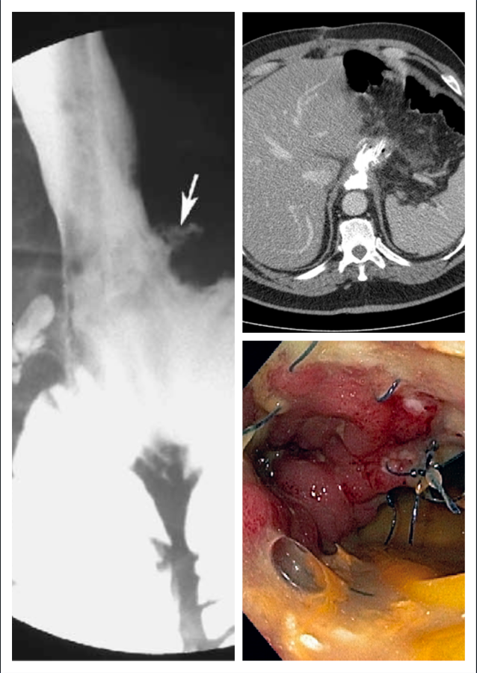
Manejo de las Fistulas Esofagoyeyunales
Dr. Manuel Figueroa Giralt MSCCh, FELAC , ISS, IFSO, FACS
Cirugía Digestiva Hospital Clínico Universidad de Chile
Profesor Asistente Facultad de Medicina Universidad de Chile

Slide 2
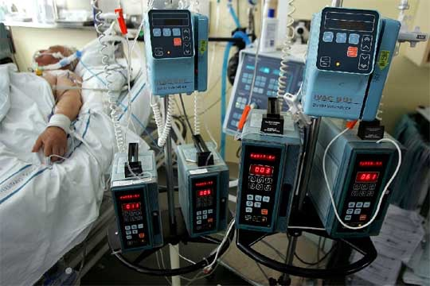
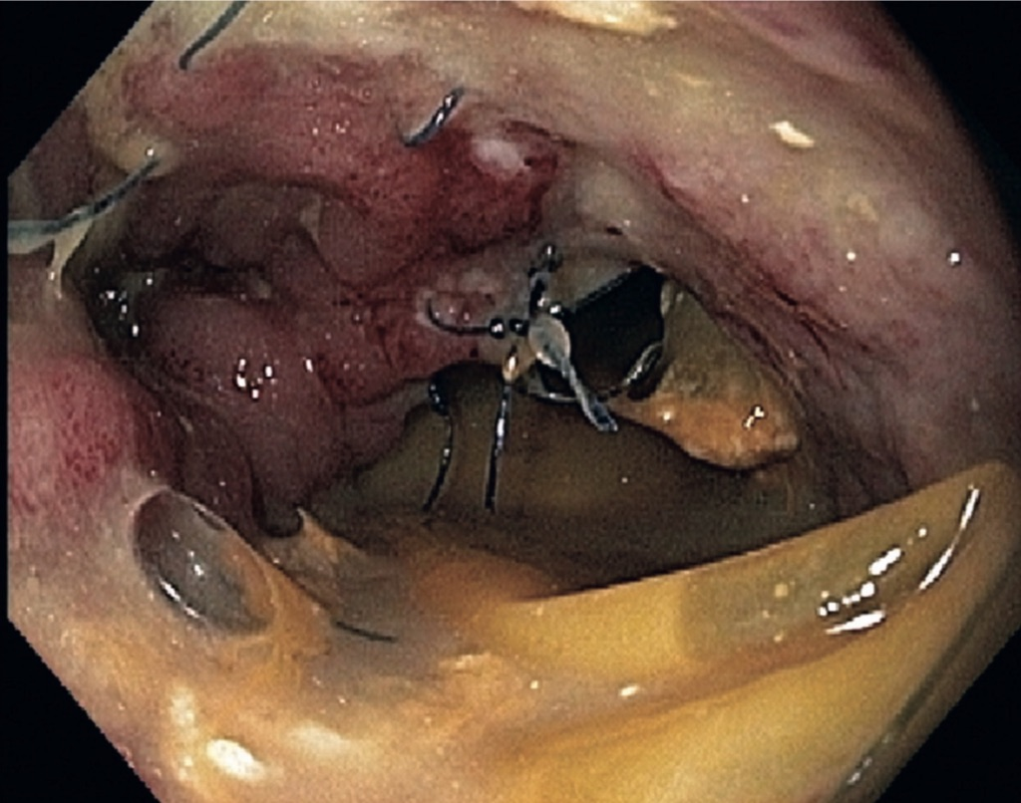
Contextualizando el problema
1. 035 Gatrectomías totales anuales en Chile¹
83 chilenos con FEYA
18 chilenos mueren anualmente por FEYA
8% → Filtración de Esofagoyeyuno anastomosis (FEYA)²
21,4% mortalidad³
2019
1. Csendes, Cuneo, Figueroa. Rev Cir 2019;71:111-117
2. Figueroa Rev Chil Cir 2018;70:147-159
3. Carboni J Gastrointest Oncol 2016;7:515-522
Notes:
DRAMÁTICO

Slide 3
Epidemiología
Frecuencia: 2-15%¹
Menor en Asia (<4%)
Enfermedades cardiopulmonares y obesidad occidental
Mortalidad asociada: 0-50%¹
Pronóstico oncológico: Controversial
Afecta^{2,3}
No afecta^{4,5}
Makuuchi. Surg Today 2019;49:187-96
Sierzega. Br J Surg 2010;97:1035–42.
Tokunaga. Ann Surg Oncol 2013;20:1575–83.
Figueroa. Rev Chil Cir 2018;70:147-159
Tu. Eur J Surg Oncol 2017 ;43:485-492.

Slide 4
Factores de Riesgo
Cirugía
Técnica
Isquemia
Experiencia⁶
n < 30
Esplenectomía⁵
Laparoscopía
Controversial¹
Anastomosis Mecánica
Controversial
Cirular²
Tumor
Estadio IV
Infiltración esofágica
Paciente
> 65 años³
Anemia³
IMC³
Visceral
Sarcopenia⁴
ASA⁵
Diabetes
Cardiovascular
EPOC
IRC
Corticoides⁵
Nomogramas
Tu et al. ³
1. Makuuchi. Surg Today 2019;49:187-96
2. Umemura. Asian J Surg 2015;38:102-12
3. Tu. Eur J Surg Oncol 2017 ;43:485-492.
4. Kawamura. Ann Surg Oncol 2018;25:1625–32
5. Kikuchi. Gastric Cancer 2017;20:987–97.
6. Kanaji. Surg Today 2016;46:815–20.
Notes:
Laparoscópico
Evidencia controversial
2-6% (Asia)

Slide 5
Diagnóstico
Clínico
SSVV
Laboratorio
Contenido dren
A. de Metileno
Tc
Evalúa no sólo la anastomosis
Costo efectivo
Operador independiente
Tránsito
Sensibilidad limitada
Incómodo
Radiólogo entrenado
Paciente cooperador
Endoscopía
S y E aprox 100%
Bien tolerada
Potencialmente terapéutica
Invasivo
CO2
Endoscopista experto
Makuuchi. Surg Today 2019;49:187-96

Slide 6
Alemán
Retrospectivo
Resecciones oncológicas gástricas
n: 370
Filtración EY: 4%
S: 50% E: 99% VPP:55% VPN: 98%
Struecker. J Gastrointest Surg 2017;21:801-6
Gong. Int J Surg 2017;47:18-24.
Strauss. Ann Surg 2010;251:647–651.
Cools-Lartigue. Ann Surg Oncol 2014;21:2573-2579.
Hogan. Surg Endosc 2008;22:767–771
El-Sourani Pol. J Radiol 2017; 82:170-173.
Notes:
Laparoscopico 8%
10 AÑOS DE ESTUDIO

Slide 7
¿Qué opciones terapéuticas tengo?
Notes:
Clínica – Laboratorio – Imágenes

Slide 8
Conservador
Reg. Cero
Endoscópico protésico
Material
Endoscópico no protésico
Sellantes
Quirúrgico
Reparar
Antibióticos
Nutrición
Cobertura
Reanastomosis
Desfuncionalizar
Clips
OTSC
EndoVAC

Slide 9
Tratamiento
Conservador
40-80% de los casos¹⁻⁴
N.E (Yeyunostomía o SNY) vs NPT
ATB
Dren operativo
Buen posicionamiento intraoperatorio.
+/-Percutáneo
Vigilancia activa
¿Somatostatina?
Lang. Eur J Surg Oncol 2000;26:168–71.
Kanaji. Surg Today 2016;46:815–20
Tu. Eur J Surg Oncol 2017;43:485–92.
Sierzega Br J Surg 2010;97:1035–42.
Notes:
DREN→ CLAVE
Somatostatina si aumenta el debito y colección intermedia.

Slide 10
Tratamiento
Endoscópico
Distintas opciones:
Protésicas^{1,2}
No protésicas^{2,3,4,5}
Clips, OTSC, EndoVAC, pegamentos (Histocryl, Briplast), Sutura
Éxito hasta en 70% de los casos¹
Diámetro del defecto ⁶
Feith. Clin Gastro- enterol Hepatol 2011;9:202–10.
Fernandez. Rev Esp Enferm Dig 2010;102:704–10.
Aurello. Am Surg 2015;81:450–3.
Tekinbas. J Thorac Cardiovasc Surg 2009;137:766–7.
Shim. Surg Endosc 2014;28:833–40.
Kim. Scand J Gastroenterol 2013;48:111–8.
Notes:
Migraciones hasta 61%
Diametro < 2 cm
OTSC= Over the scope clips system

Slide 11
Tratamiento
Endoscópico
Pro
Menos invasivo que una Cg
Contra
Evidencia limitada
Complicaciones de las prótesis: migración, integración y dolor
Complicaciones asociada a reintervenciones
Feith. Clin Gastro- enterol Hepatol 2011;9:202–10.
Fernandez. Rev Esp Enferm Dig 2010;102:704–10.
Aurello. Am Surg 2015;81:450–3.
Tekinbas. J Thorac Cardiovasc Surg 2009;137:766–7.
Shim. Surg Endosc 2014;28:833–40.
Kim. Scand J Gastroenterol 2013;48:111–8.
Notes:
Migraciones hasta 61%, estenosis 8 – 10%
Diametro < 2 cm
OTSC= Over the scope clips system

Slide 12
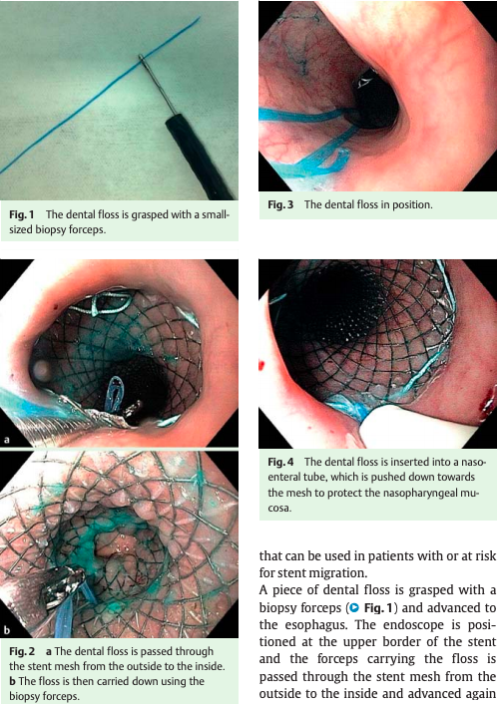
Tratamiento
Endoscópico
Prótesis
Metálicas, nitinol, plástico^{4, 5}
Total o parcialmente recubierto
Útiles hasta dehiscencias de <50%¹
Mayor tasa de sello al primer procedimiento vs otras técnicas endoscópicas^{.6}
Pero → Complicaciones 40 - 70%³
Migración
Fijación Brazileña²
Integración
Retiro: 4- 6 semana
1. Ramos. ABCD 2015;28:216.
2. Da Costa. Endoscopy 2013;45:342-342
3. Carboni. J Gastrointest Oncol 2016;7:515-522
4. van Boeckel. BMC Gastroenterol 2012;12:19.
5. Fischer. Surg Endosc 2013;27:642-7.
6. Shim. Surg Endosc 2014;28:833-40.
Notes:
Migraciones hasta 61%
Diametro < 2 cm
OTSC= Over the scope clips system

Slide 13
¿Qué prótesis?
Metálica autoexpansible parcialmente recubierta
Ott. Surg Endoscs 2007; 21:889–896.
Freeman J Thorac Cardiov Sur 2007;133:333-338.
Raimondo Case reports in gastrointestinal medicine 2014; 409283.
Babor . Surg Laparo Endo Per 2009;19:e1-e4.
Van Boeckel Aliment Pharm Therap 2011;33:1292-1301.
Lee Gastrointest Endosc 2010;72:180-185.

Slide 14
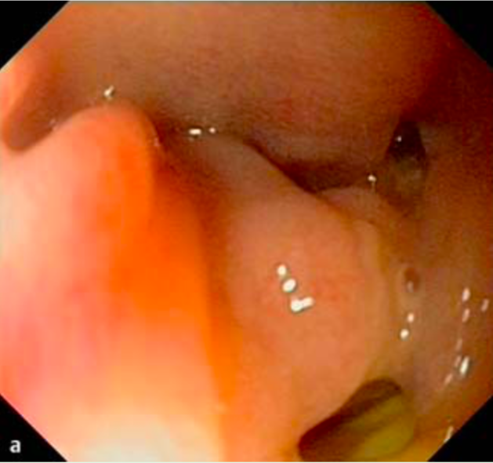
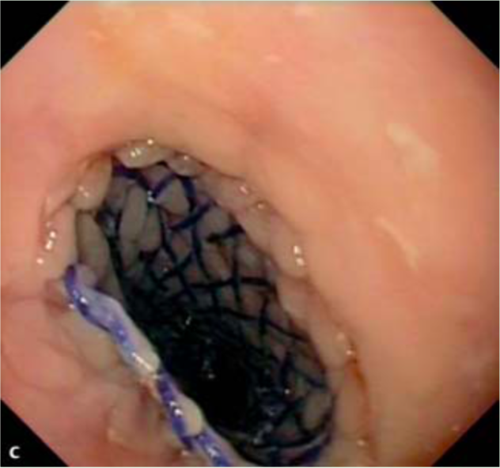
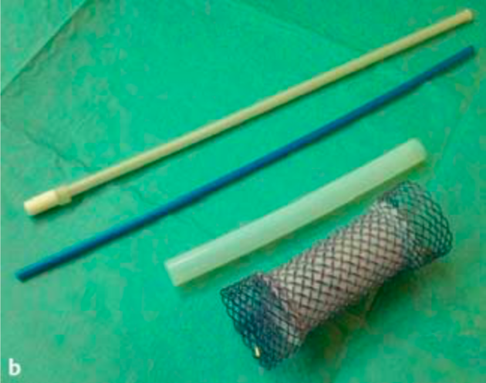
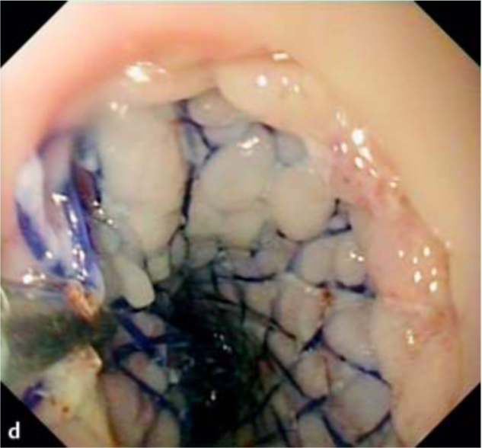
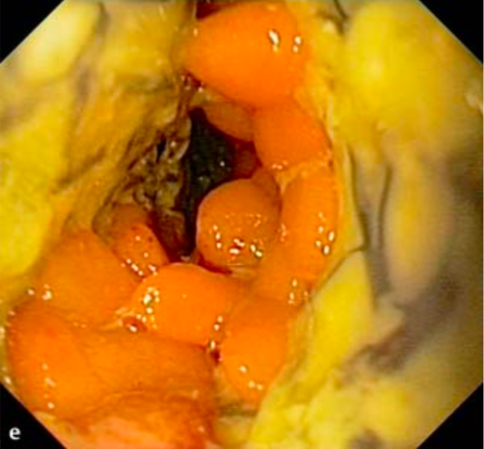
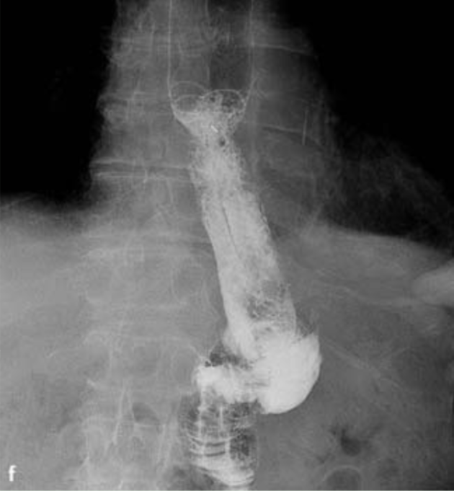
Gornals. Endoscopy 2015; 47: E137–E138
Notes:
Protesis reabsorvible de diameter 31/25/31mm, length 110mm
Ella Stent; ELLA-CS, Hradec Kralove, Czech Republic;

Slide 15
Endoscópico _{prótesis vs no prótesis}
Korea, prospectivo, filtración de EYaa, n: 27
Sello de filtración 1er intento:
SEMS 80% y NSET 28.6% (p=0.036)
NSET 64% de sello con múltiples intentos
Pero: SEMS mayor % complicaciones (38% vs 0%)
Migraciones 30%
Integración: 8%
Malposicionamiento 8%
Notes:
2002 -2013
Cirugía oncológica sin diferencia estadística en demografía ni carácterísticas de la fístula
13 sems (94% totaomente cubireto) y 14 nset
SEMS used in the present study include the Choo stent (M.I. Tech, Seoul, South Korea) and the Niti-S stent (Taewong Medical, Seoul, Korea).
NSET was performed with an endoclip 71%(Olympus, Japan), a detachable snare (MAJ-340; Olympus, Japan), a tissue adhesive 33%, or a fibrin sealant.

Slide 16
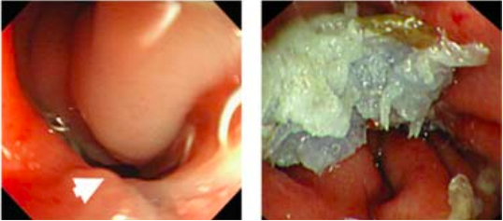
Tratamiento
Endoscópico
Sellantes
Histocyl, Beriplast
Escasos reportes de éxito^{1,2,3,4}
Terapia asociada
Kumar. Gastrointest Endosc Clin N Am 2013;23:123-36.
Pramateftakis. J Med Case Rep 2011;5:96.
Choi. Am Surg 2011;77:376-8.
Böhn. Endoscopy 2010;42:599-602
Notes:
OTSC= Over the scope clips system. The OTSC system was approved in Europe (CE certification) in 2009. It was cleared by the U.S. Food and Drug Administration at the end of 2010
Eficacia: 60% oncológicos, esofágicas o anastomóticas. 100% perforación gástrica post banda gastrica o fistula pancreatica, gastrostomías
Durabilidad a largo plazo depende de latencia de instalación, a mayor latencia menor eficacia.

Slide 17
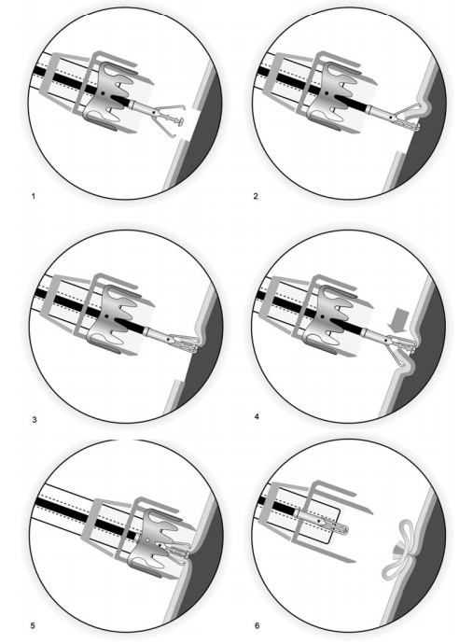
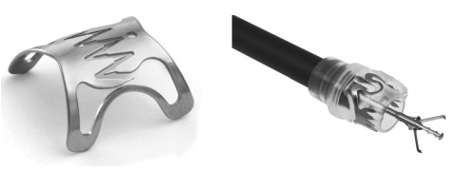
Tratamiento
Endoscópico
Clips
Convencional
Bajo rendimiento
Ovesco®
OTSC^{1,2,3}
Duración de procedimiento 10-30 min.
Eficacia 80-100% → Selección de paciente
Durabilidad a largo plazo 60 – 100%
Mejores pacientes
Defectos < 2 cm
Sin fibrosis
Latencia de instalación < 1 sem
1. Albert. Gastrointestinal Endsocopy 2011;74:389-97
2. Weiland. Surg Endosc 2013;27:2258–2274
3. Kirschniak. Surg Endosc 2011;25:2901–5.
4. Carboni. J Gastrointest Oncol 2016;7:515-522
Notes:
OTSC= Over the scope clips system. The OTSC system was approved in Europe (CE certification) in 2009. It was cleared by the U.S. Food and Drug Administration at the end of 2010
Eficacia: 60% oncológicos, esofágicas o anastomóticas. 100% bariatricas, gastrostomías
Durabilidad a largo plazo depende de latencia de instalación, a mayor latencia menor eficacia.

Slide 19
Tratamiento
Endoscópico
Endo-VAC
Extrapolación de VAC
Endoscopia convencional
Cambio de esponja cada 3 días
Eficacia^{1,2,3}
70-100%
Estadía hospitalaria^{1,2}
15-40 días
Complicaciones³
Sangrado 3 casos reportados.
Mortalidad de 2 (1% de casos reportados)
Estenosis 7.6% de los casos
Pero…
Sólo 210 pacientes publicados³
Hawang. Medicine 2016;95(16):e3416-e.
Kuehn. J Gastrointest Surg 2016;20:237–243.
Kuehn. Surg Endosc 2017;31:3449-58
Notes:
70% perforacion esofagica, 80-100% en filtracion anatsomótcia
El sello se da en 20 dias aprox
Sangrado a secundario a pseudoaneurisma y lesión aortica.
Formas de posicionarlo antegrogrado, sobretuvo, rendez vous

Slide 20
Stent vs EndoVAC
Autor | Año | n | Cirugía | % Sello Stent vs EndoVAC
Schniedewind | 2013 | 62 | Esofagectomía | 17 – 88 (p<0.05)
Brangewitz | 2013 | 71 | Esofagectomía | 54 – 86 (P=0.001)
Mennigen | 2015 | 45 | Esofagectomía | 63 – 93 (p=0.038)
Hwang | 2016 | 18 | Esofgt - Gastrt | 63 – 100 (P<0.05)
Defectos:
> 2 cm
>50% circunferencia
Schniedewind. Surg Endosc 2013;27:3883–3890
Brangewitz. Endoscopy 2013;45:433–438
Mennigen. J Gastrointest Surg 2015; 19:1229–1235
Hwang. Medicine (Baltimore) 2016;95:e3416

Slide 21
Tratamiento
Quirúrgico
Empleado en 10-60% de los casos
Indicaciones:
Irritación peritoneal
Shock
Grandes dehiscencias
> 50%, > 2 cm
Necrosis
Intervención precoz
1. Makuuchi. Surg Today 2019;49:187-96
2. Afaneh. Ann Surg Oncol 2015;22:1252–7
3. Carboni. J Gastrointest Oncol 2016;7:515-522.

Slide 22
Tratamiento
Quirúrgico
Opciones
Abierto vs laparoscópico
Reparar vs neoanastomosis
¿Desfuncionalizar?
Mortalidades
62% quirúrgica
28% endoscópica
18% conservadora
Sesgos de selección
Valorar:
-Contaminación
-Necrosis
-Obstrucción distal
-Vía de nutrición
-Inestabilidad de paciente
1. Makuuchi. Surg Today 2019;49:187-96
2. Afaneh. Ann Surg Oncol 2015;22:1252–7
3. Carboni. J Gastrointest Oncol 2016;7:515-522.
Notes:
No hay estudios que posean un n significativo o una metodología adecuada para realizar aseveración tajante
Opcion dependera del contexto, hallazgos y experiencia del cirujano
Defectos pequeños reforzar y buenos drenajes, defectos moderados, contaminación limitada sopesar neoanastomosis defectos mayores con gran contaminación y necrosis desfuncionalizar

Slide 23
¿Cuál es la experiencia chilena?
Notes:
Clínica – Laboratorio – Imágenes

Slide 24
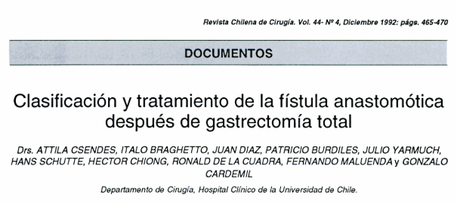
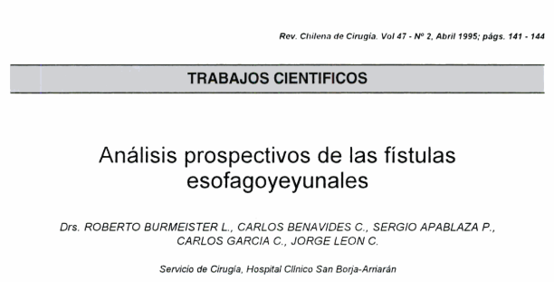
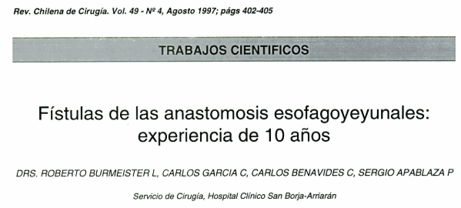
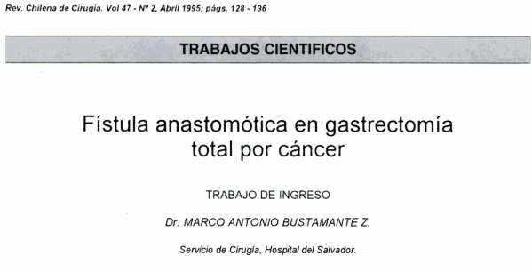
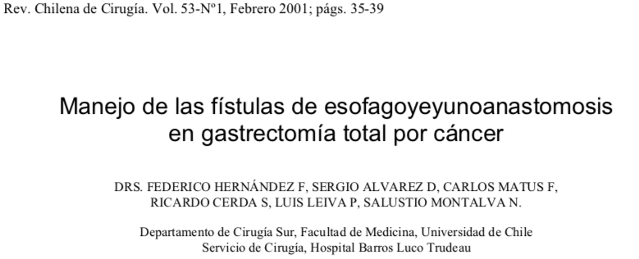

Slide 25
Experiencia chilena
Autor | Año | n | Fístulas EY | Tratamiento | Mortalidad
Csendes | 1990 | 230 | 16.5% | Tipo I: 53%. Conservador | 5%
 |  |  |  | Tipo II: 47% Quirúrgico | 78%
Csendes | 1992 | 320 | 15% | Tipo I: 55,3% Conservador | 0%
 |  |  |  | Tipo II: 44.7% Quirúrgico | 71%
Burmeister | 1995 | 93 | 19% | Tipo I: 88,9% Conservador | 0%
 |  |  |  | Tipo II y III: 11,1% Quirúrgico (Desfuncionalizar) | 50%
Bustamante | 1995 | 66 | 21% | Precoz: 100% Reoperación | 80%
 |  |  |  | Tardío: 22,2% Reparación | 11.10%
Venturelli | 1996 | 50 | 8% | Tipo I: 25% | 0%
 |  |  |  | Tipo II: 75%
Burmeister | 1997 | 546 | 11% | Tipo I: 81,7% | 0%
 |  |  |  | Tipo II: 10% | 50%
 |  |  |  | Tipo III: 8,3% | 80%
Hernandez | 2001 | 140 | 14% | Conservador 63% | 8.30%
 |  |  |  | Quirúrgico +/- desfuncionalización 36,8% | 28.60%
Stambuk | 2006 | 108 | 6% | 66,7% conservadores y 33,3% reoperaciones | 0%
García | 2007 | 218 | 7% | NE | NE
Butte | 2010 | 74 | 3% | NE | 100%
Csendes | 2011 | 231 | 10% | Tipo I: 62,5% Conservador | 0%
 |  |  |  | Tipo II: 37,5% Sin reoperación | 22.20%
Norero | 2015 | 24 | 8% | 50% conservador y 50% reoperación | 50%
Figueroa | 2018 | 228 | 8% | NE | 13%
Csendes. Hepatogastroenterology 1990; 37:174-7
Csendes. Rev Chil Cir 1992; 44:465-70
Burmesiter. Rev chil Cir 1995; 47:141-44
Bustamante. Rev chil Cir 1995;47:128-36
Venturelli. Rev chil Cir 1996; 48:348-251
Burmesiter. Rev Chil Cir 1997;49:402-5
Hernandez.Rev Chil Cir 2001;53:35-39
Stambuk. Rev Chil Cir 2006;58:420-30
García. Rev Méd Chile 2007; 135: 687-695
Butte. Rev Med Chile 2010; 138: 1487-1494
Norero. Rev Med Chil 2015;143:281-8
Figueroa. Rev Chil Cir 2018;70:147-159
Notes:
13 artículos

Slide 26
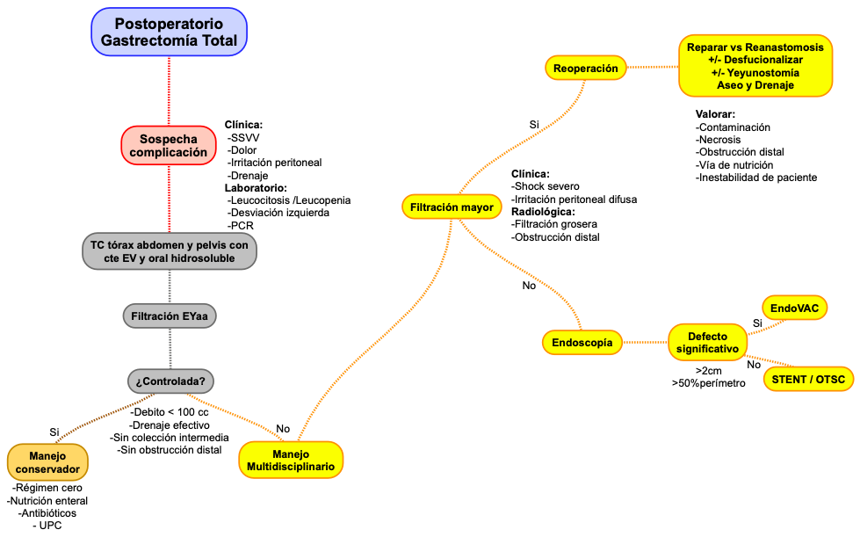
cirugiadocente
www.cirugiadocente.com
Notes:
ESPECFICAR LA RELEVANCIA DE PLANIFICAR→ DE LO CONTRARIO PUEDES ESPERAR HASTA 4 HRS

Slide 27
